Slide 1
Paradigmes de Programmation
CSI 2520
CSI2520

Slide 2
Paradigmes de Programmation
Paradigme :
"Modèle théorique de pensée qui oriente la recherche et la réflexion scientifiques" (Larousse).
.
Programmation:
"Ensemble des activités qui permettent l'écriture des programmes informatiques. Elle représente usuellement le codage, c'est à dire la rédaction du code source d'un logiciel."
CSI2520, Hiver 2007

Slide 3
Paradigmes de Programmation
Langage :
"Une abstraction des opérations réalisée par un ordinateur. Un langage est habituellement domine par un paradigme a partir duquel sa structure a été conçue. Souvent, des éléments issus de différents paradigmes y sont présents."
Programmer:
"Utiliser un langage afin de se conformer de façon plus ou moins rigoureuse a un ou plusieurs paradigmes de programmation."
CSI2520

Slide 4
Paradigmes de Programmation
Il n’existe pas de paradigmes uniques bon pour toutes les applications.
Tout problème peut etre résolu en se basant sur l’un ou l’autre des paradigmes de programmation
CSI2520

Slide 5
Plusieurs Paradigmes
programmation orientée objets
programmation logique
programmation fonctionnelle
programmation impérative
programmation par scripting/dynamique
programmation déclarative
programmation orientée aspect
Programmation concurrente
et plus…
CSI2520

Slide 6
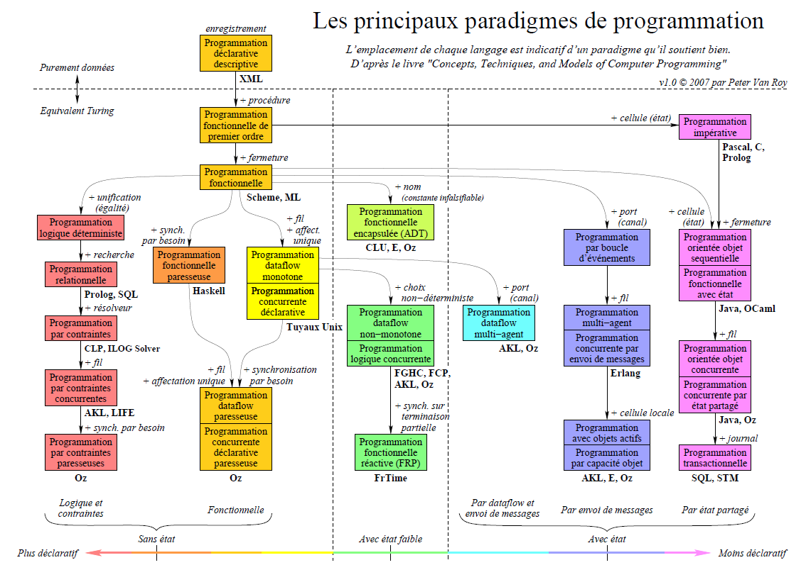
CSI2520, Hiver 2007

Slide 7
Pourquoi étudier différents paradigmes?
Afin de mieux exprimer des idées complexes
Différentes tâches demandent des approches différentes
Afin de faciliter l’apprentissage de nouveaux langages
Afin de faire les bons choix
Afin de suivre l’évolution de l’état de l’art en programmation
CSI2520

Slide 8
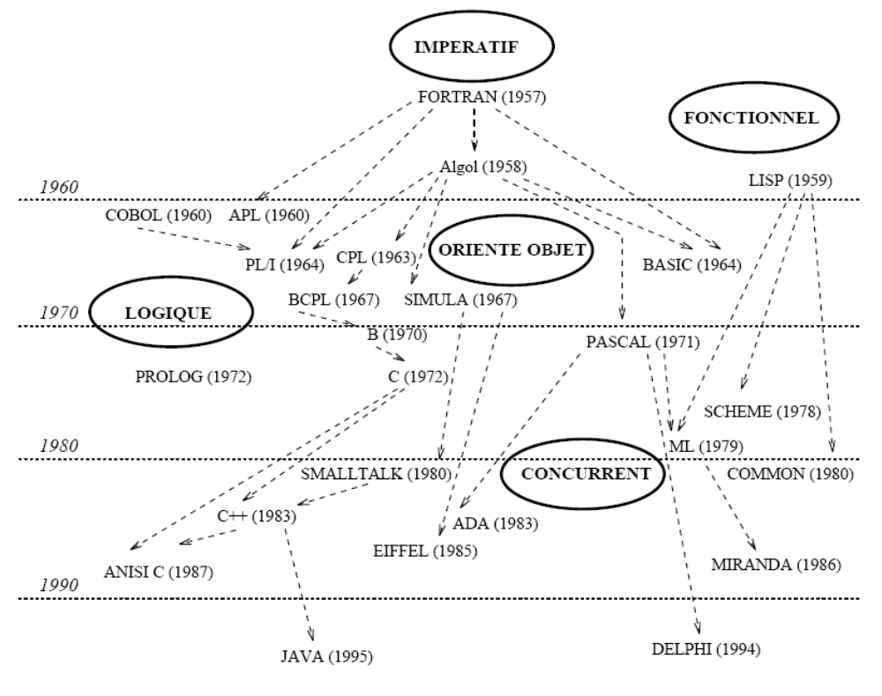
Historique
CSI2520
Notes:
1956 Computer Commercial
Hal 9000 vs Dave

Slide 9
Survol des langages
ADA: DoD, systemes embarqu´es, concurrence.
Algol: ACM, GAMM, proche des notations math´ematiques, description des algorithmes, ind´ependant de la machine.
ANSI C: comit´e ANSI standardisation du C, assure sa portabilit´e, prototypage.
APL: K. Iverson, programmationmath´ematique (matrices, vecteurs), difficile a lire.
B: K. Thompson, compilateur simple, ´ecriture de UNIX.
BASIC: J. Kemeny, T. Kurtz, langage simple et accessible.
BCPL: simplification de CPL.
C: B.W. Kernigham, D.M. Ritchie, programmation de systeme, langage nonrestrictif, pres de la machine.
C++: B. Stoustrup, version orient´ee objet de C, langage hybride, type de donn´ees abstrait.
C#: hybride entre C++ et Java concu par Microsoft pour sa plate-forme .Net
COBOL: Short Range Committee, pour l' administration, utilisation demots pour en faciliter la compr´ehension.
COMMONLISP: comit´e, dialecte de LISP, amalgame de diff´erents dialectes, tentative de cr´eation d' un standard.
CPL: ´equivalent nord-am´ericain de Algol, plus pres de la machine.
Eiffel: B. Meyer, Caract´eristiques ´etudi´ees pour r´epondre aux besoins de la conception orient´ee objet.
FORTRAN J. Backus, conc¸u pour IBM704, efficacit´e du code produit.
Java: langage ressemblant au C++ mais avec une meilleure adherence au paradigme OO, concu par J. Gosling a Sun.
LISP: J. McCarthy, intelligence artificielle (preuve de th´eoreme), une seule structure de donn´ee: la liste.
Miranda: D. Turner: langage fonctionnel pur, ´evaluation pleinement paresseuse.
ML: R. Milner, langage fonctionnel fortement typ´e (avec inf´erence).
Pascal: N. Wirth, conc¸u pour l' enseignement.
PL/I: comit´e 3x3, langage universel, lourd et complexe.
Prolog: Groupe I.A. Marseille, systemes experts.
Scheme: MIT, dialecte de LISP pour l' enseignement.
Simula: K. Nygaard, O.J. Dahl, simulation, introduction de la notion de classe.
SmallTalk: A. Kay, premier langage orient´e objet mature, objets etmessages, environnement graphique (fenˆetres).
CSI2520, Hiver 2007

Slide 10
Conclusion
Pourquoi tant de langages (semblables) ?
Java est-il un outil de programmation à tout faire?
Analyser de nouveaux paradigmes.
Apprendre de nouveaux langages.
Passer en revue d’autres paradigmes.
CSI2520, Hiver 2007

